Slide 1
MOBİL PROGRAMLAMA-1 PROJE ÖDEVİ (DO NOW APPLİCATİON)
ÖĞRETMEN: OĞUZHAN KIVRAK
GELİŞTİRİCİ: ÖZCAN BAYRAM

Slide 2
DO NOW UYGULAMASININ AMACI
Do Now projesi kullanıcıları için günlük, haftalık ve aylık olarak gerçekleştirebilme ihtimalini arttırmak için sınırlı sayıda hedefler belirlemesini ve bunları kolay bir arayüz ile görselleştirebilmesini sağlar.
Do Now uygulamasında 5 günlük görev, 3 haftalık görev ve 3 aylık görev belirlenebilmektedir. Bu görevler kullanıcı tarafından belirlenir ve gerçekleştirilen görevler kullanıcı tarafından işaretlenerek ilerlemeyi görünebilir hare getirebilir. Bu da kullanıcının ilerleme durumunu görerek daha hevesli bir şekilde çalışmalarına devam etmesine olanak sağlar.
Her güne verilen başlıklar ile hedefler kullanıcı tarafından alt başlıklara ayrılabilir.

Slide 3
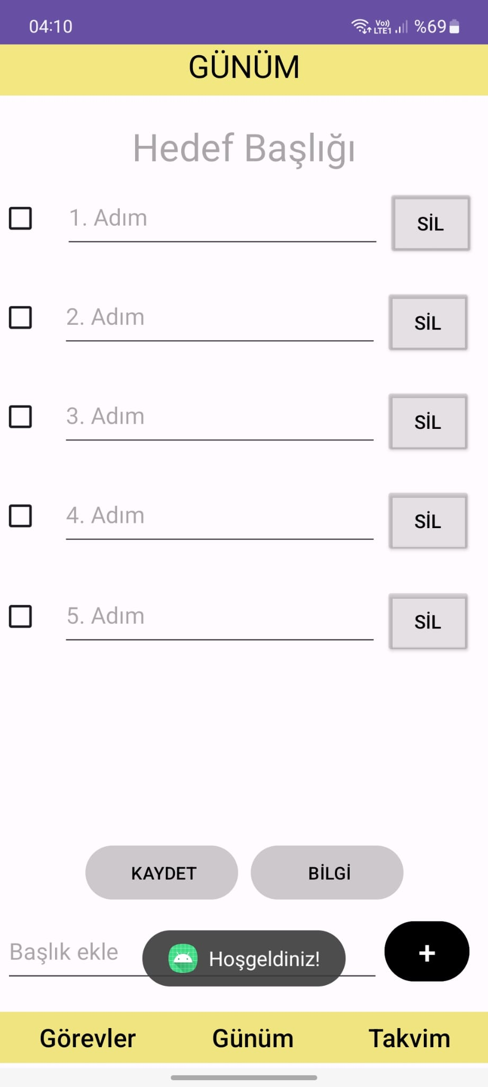
Giriş ekranı
Uygulamaya ilk girişte bizleri Hoşgeldiniz yazış ı ile Günüm sayfası karşılar ve bu sayfada bir gün için belirlenecek görevler girilip düzenlenebilir. Günlük adımlar belirlendiken sonra kullanıcı tarafından yapılabilecek yanlışlıkları önlemek amacıyla Kaydet butonu ile kaydedilmelidir.

Slide 4
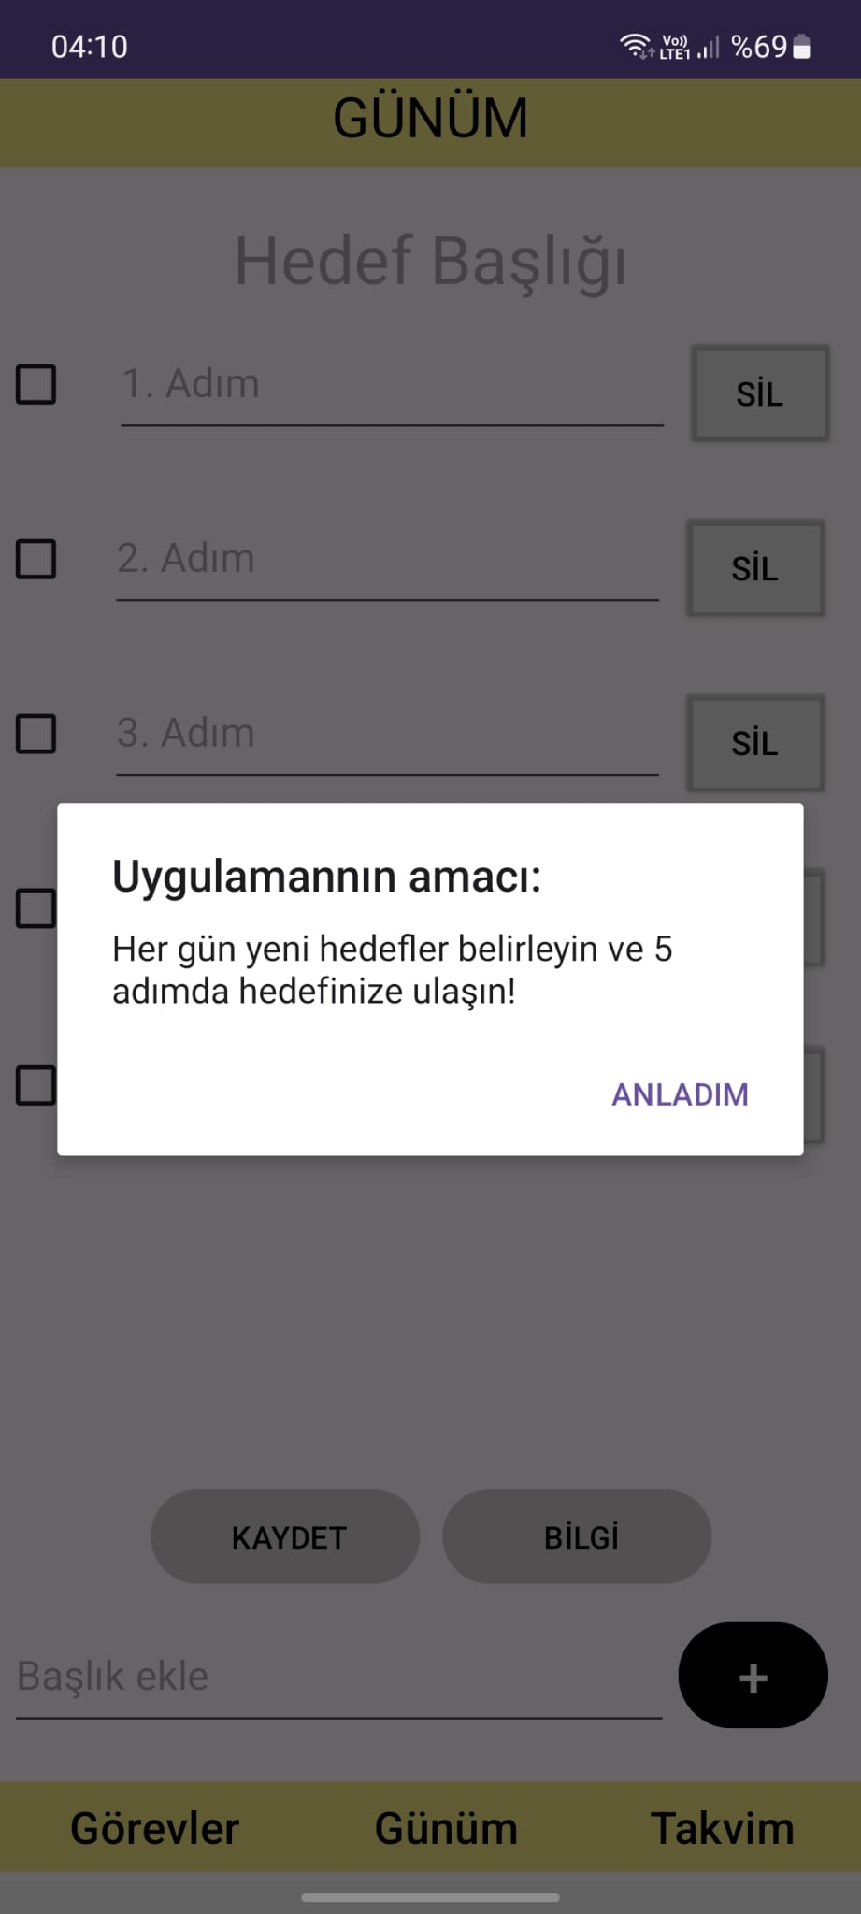
Bilgi butonu
Bilgi butonuna tıklanıldığı zaman kullanıcıya o an aktif olan sayfanın amacı ile ilgili bilgilendirme yapılır. Bilgilendirme ön izlemesi yandaki resimde yer almaktadır

Slide 5
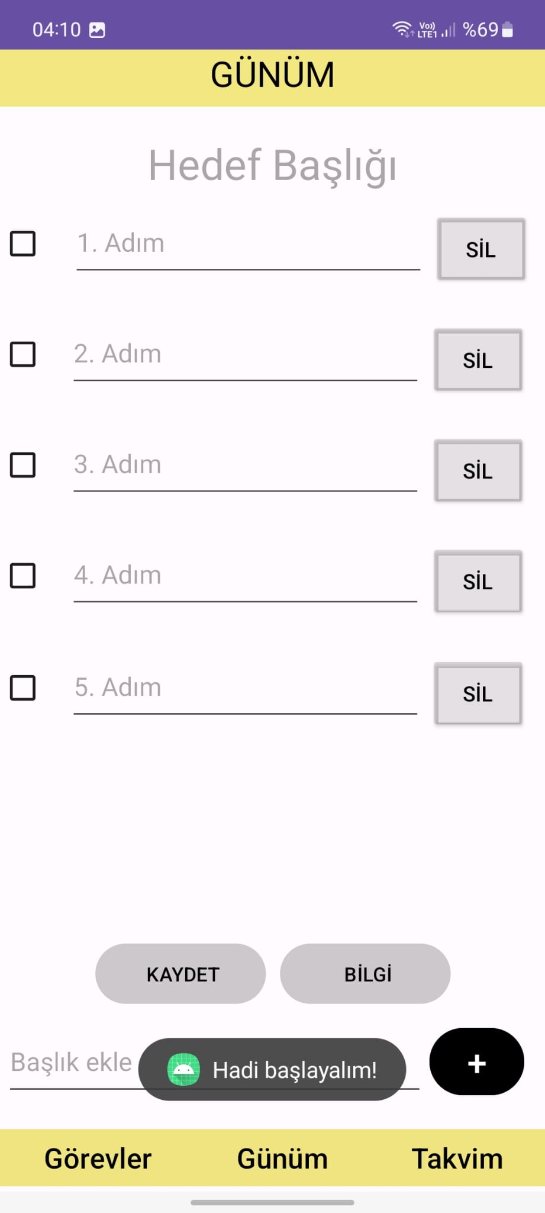
Bilgi butonu
Bilgi butonu aktif iken Anladım butonuna tıklanması durumunda uygulama kullanıcıya «Hadi başlayalım» mesajı verir. Ve kullanıcı uygulamanın Günüm sayfasını kullanmak için gerekli bilgiye sahiptir.

Slide 6
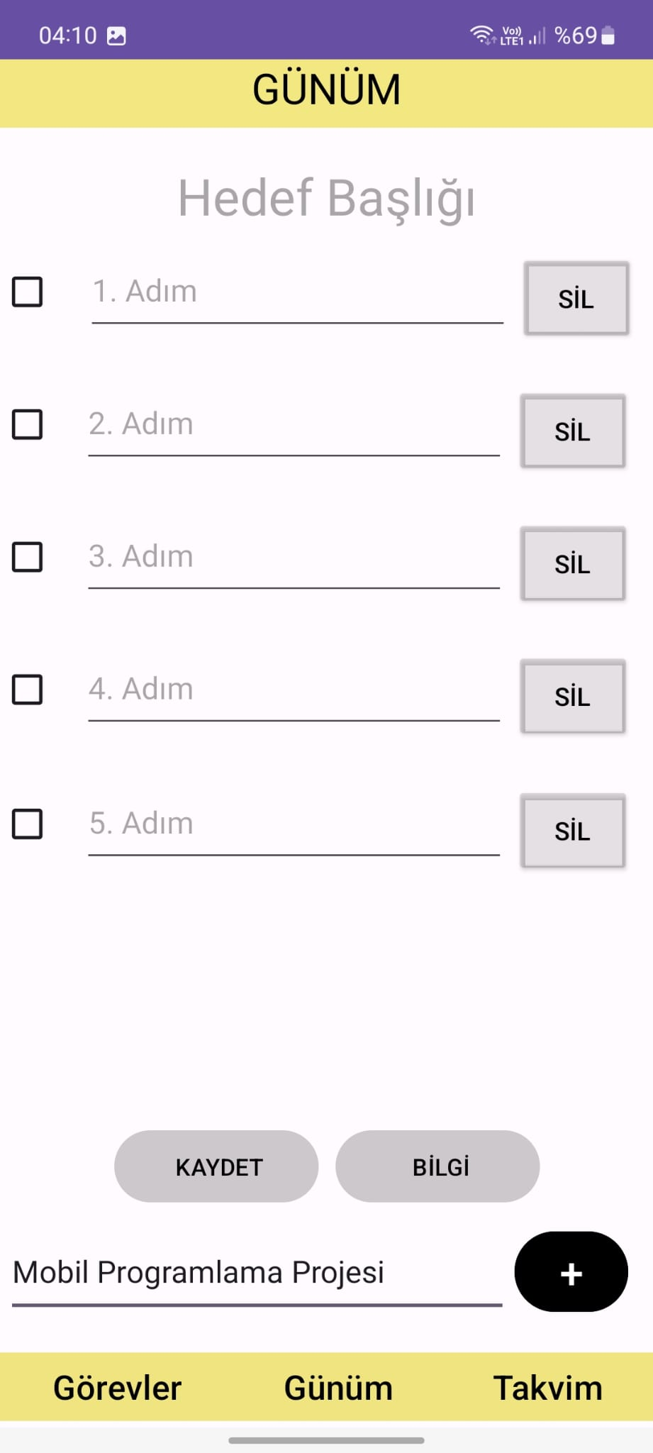
Başlık ekleme
Günüm sayfasının aşağısında «Başlık ekle» adında bir metin giriş alanı ve onun sağında bir ekleme butonu vardır «+» Başlık ekleme kutusuna kullanıcının o gün belirlediği hedefleri için isim verilebilir veya kullanıcı kendi isteğine uygun, kendisini motive etmesi için herhangi bir hatırlatıcı yazabilir.

Slide 7
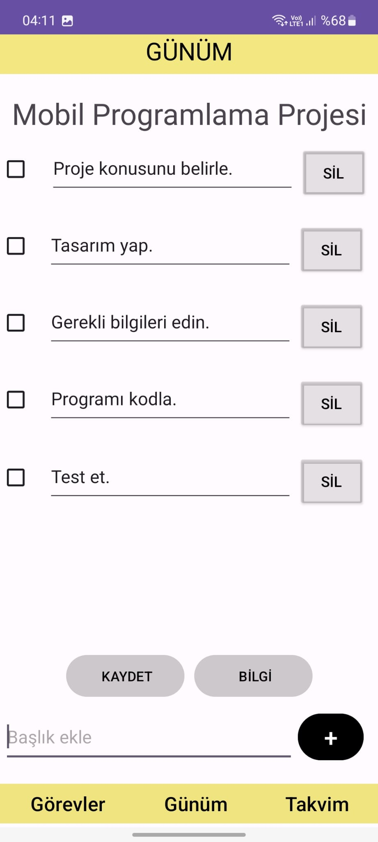
Adımlar belirleme
Kullanıcı gün içerisinde yapmayı hedeflediği 5 adımı yazar ve bu adımları kaydedebilmek için «Kaydet» butonuna tıklamalıdır.

Slide 8
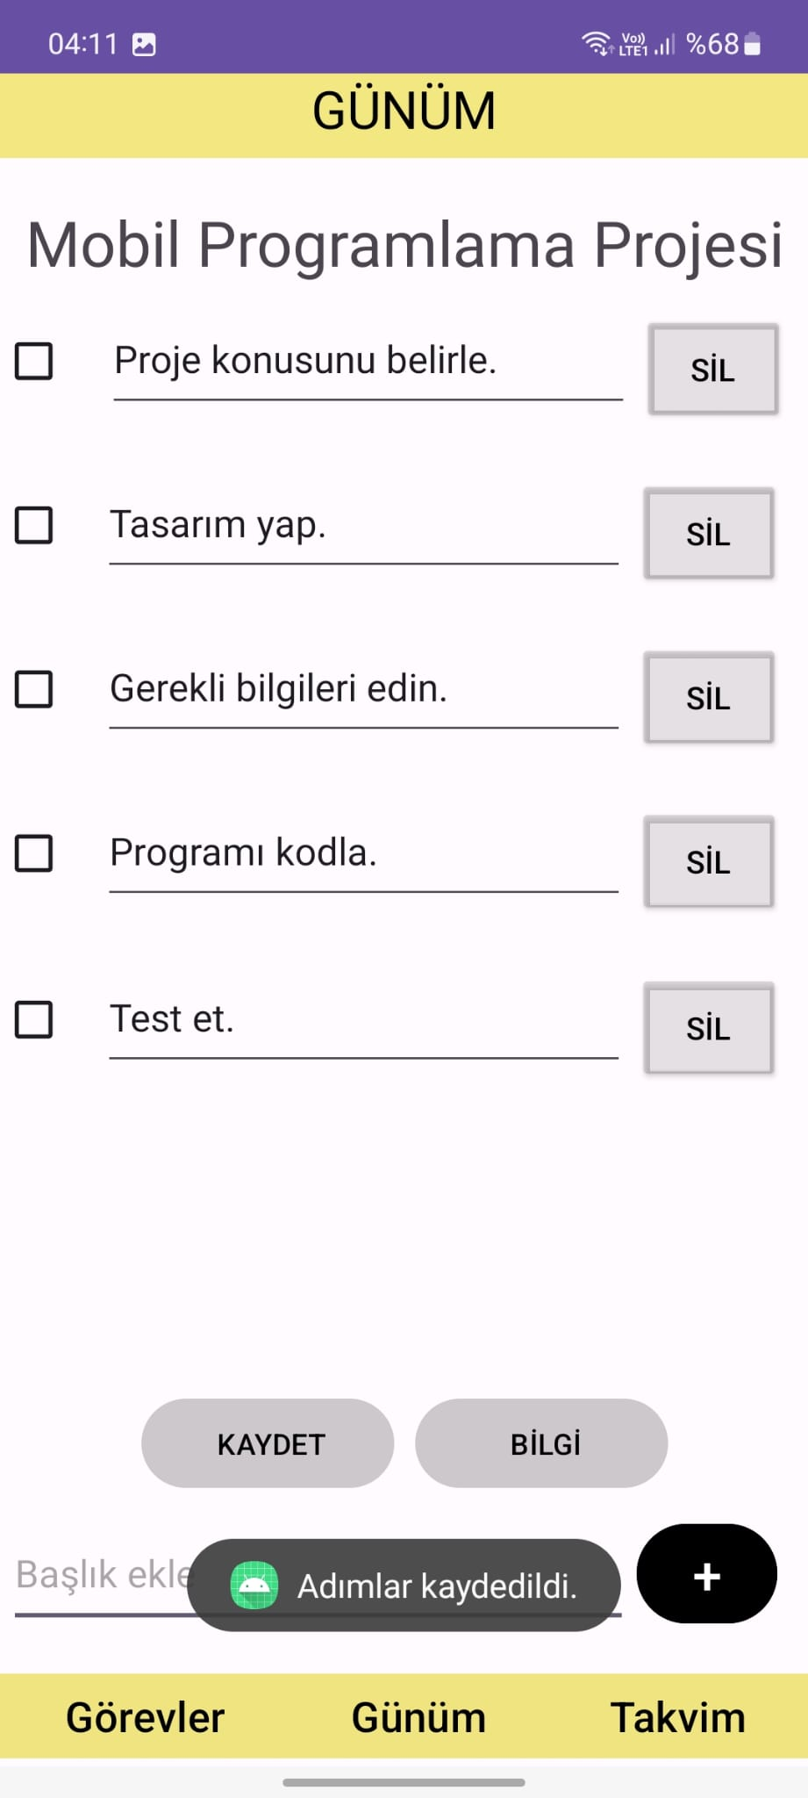
Kaydet butonu
Kullanıcı Adımları belirledikten sonra uygulamanın bu adımları ve adımlar üzerinde yapılan değişiklikleri hatırlayabilmesi için Kaydet butonuna tıklar ve artık uygulama kullanıcının yaptığı son değişimleri hatırlaycak ve kullanıcı başka bir değişiklik yapmadığı sürece mevut adımları hafızasında tutacaktır. Kaydet butonuna tıklandığı anda değişikliklerin kaydedilmesiyle beraber, görselleştirmek ve anlaşılabilirlik katmak açısından ekranda «adımlar kayedildi» mesajı görünür.

Slide 9
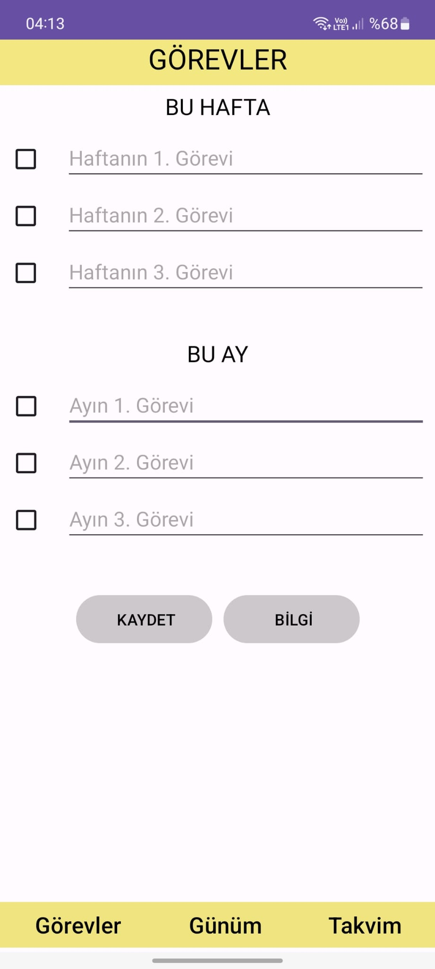
Görevler ekranı
Görevler sayfası 2’ye ayrılır. Bu Hafta ve Bu Ay olmak üzere ikiye ayrılan bu sayfada haftalık ve aylık olmak üzere 3’er hedef belirlenir. Sayfanın amacını anlayabilmek için Bilgi butonu kullanılabilinir.

Slide 10
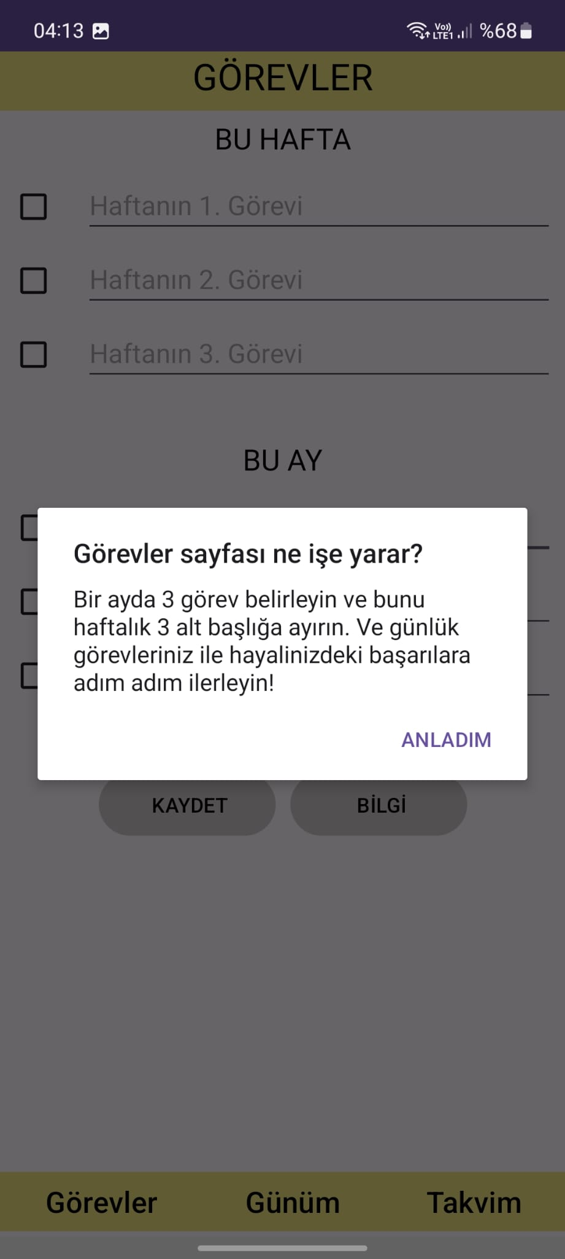
Bilgi butonu
Görevler ekranındaki Bilgi butonu, o an aktif sayfanın ne amaç ile kullanılması gerektiğini detaylı bir şekilde anlatır.

Slide 11
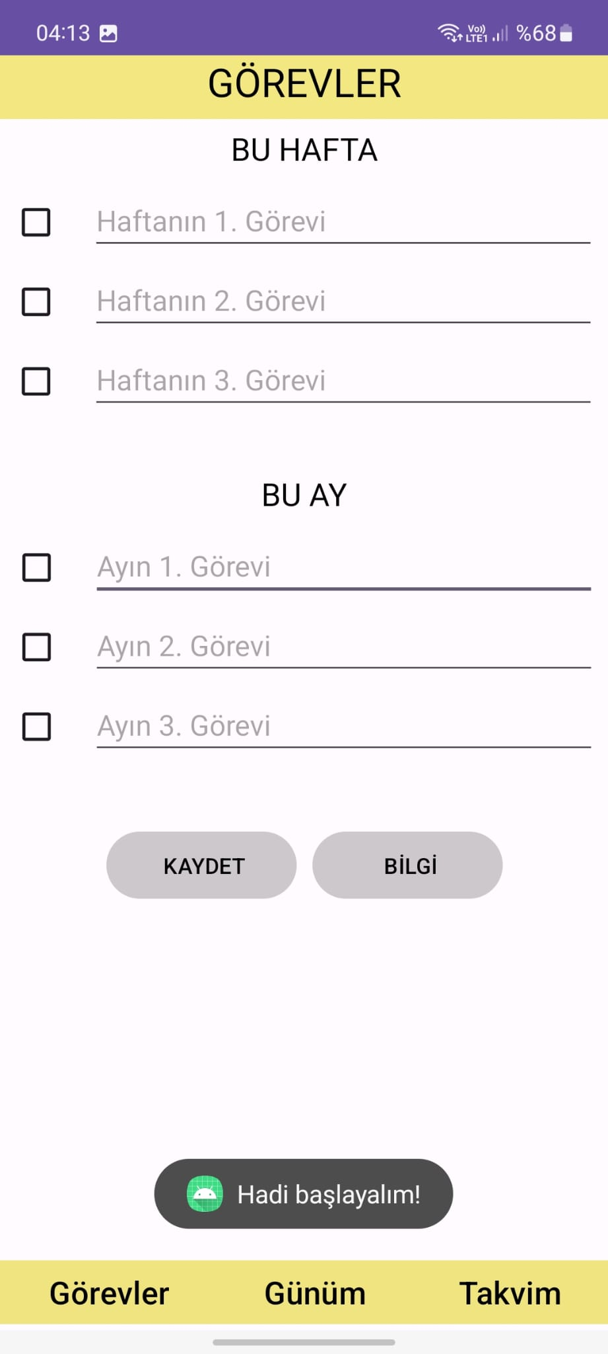
Bilgi butonu
Bilgi butonu açıldıktan sonra beliren Anladım butonuna tıklanılması durumunda Günüm sayfasında olduğu gibi görselleştirmek amacı ile «Hadi Başlayalım» mesajı belirir.

Slide 12
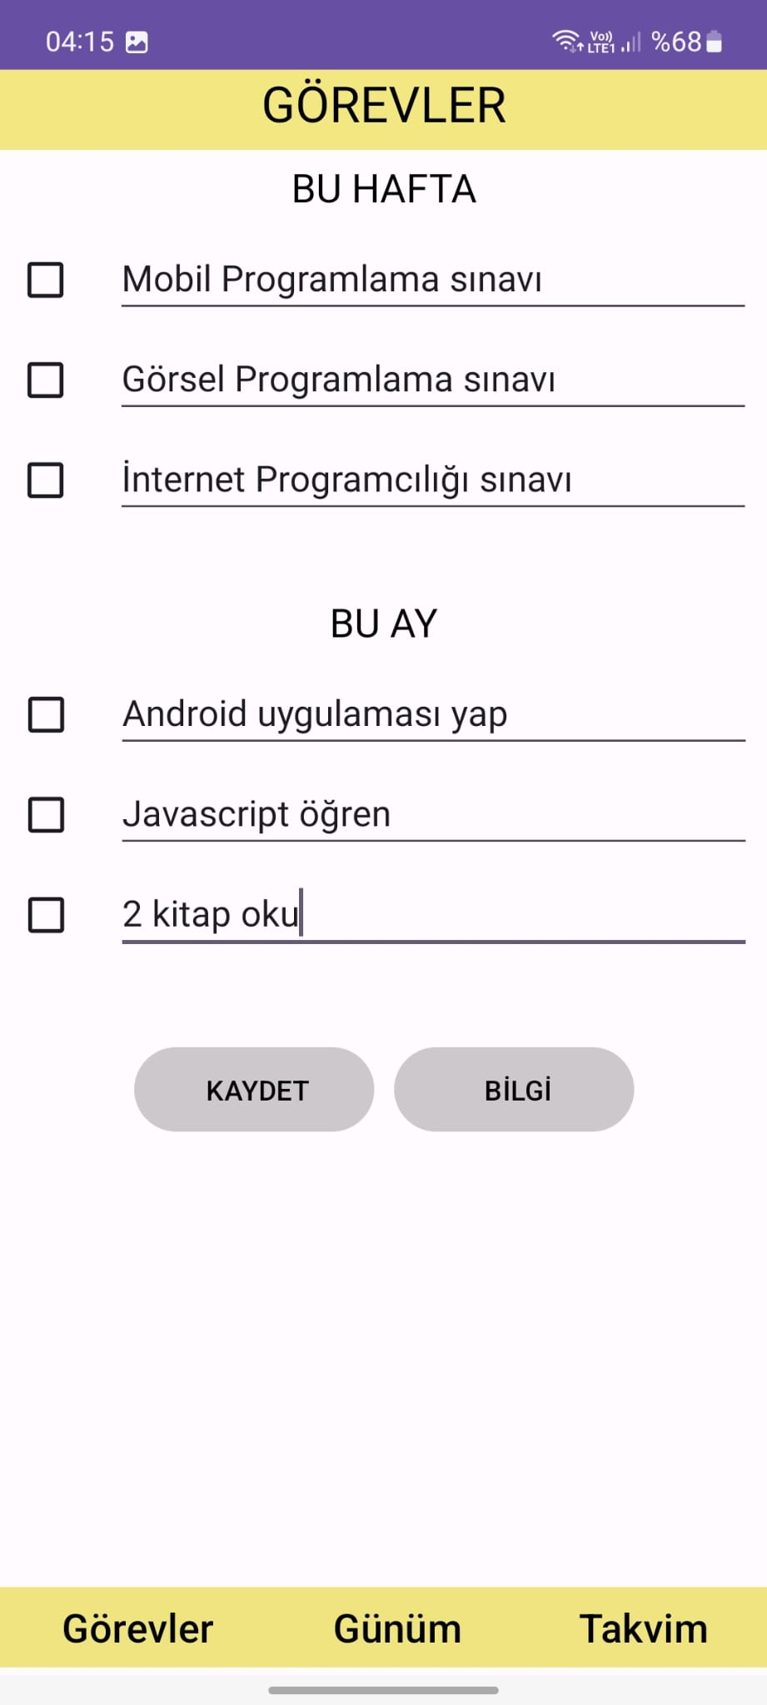
Görev belirlemek
Bu sayfada kullanıcı içinde bulunduğu hafta ve ay için 3’er adım belirleyebilir.

Slide 13
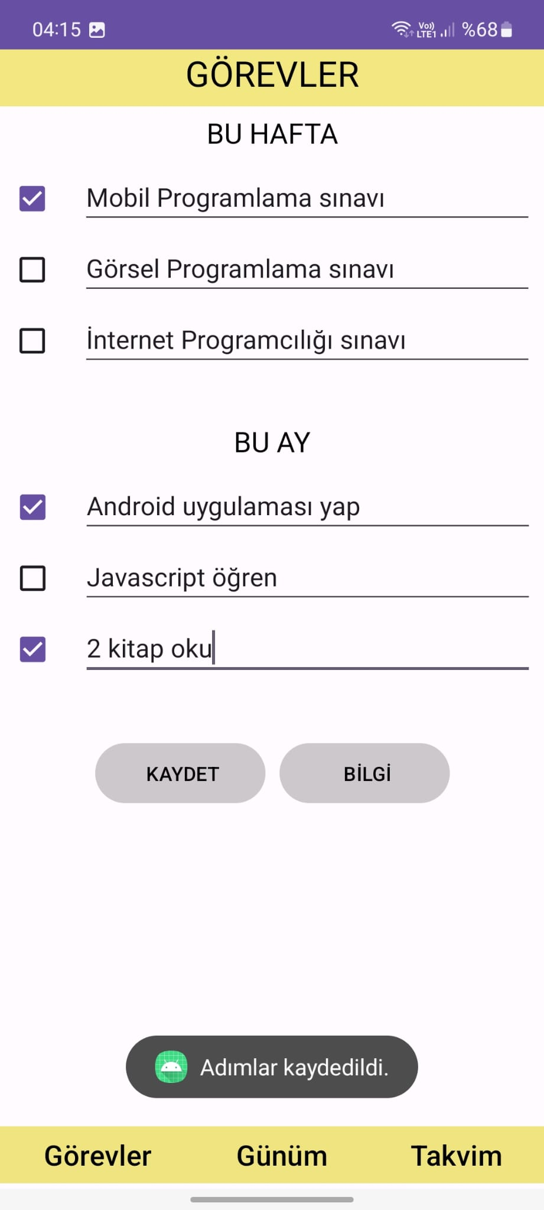
Kaydet butonu
Kullanıcı haftalık ve aylık hedeflerini belirledikten sonra uygulamanın bu adımları ve adımlar üzerinde yapılan değişiklikleri hatırlayabilmesi için Kaydet butonuna tıklar ve artık uygulama kullanıcının yaptığı son değişimleri hatırlaycak ve kullanıcı başka bir değişiklik yapmadığı sürece mevut adımları hafızasında tutacaktır. Kaydet butonuna tıklandığı anda değişikliklerin kaydedilmesiyle beraber, görselleştirmek ve anlaşılabilirlik katmak açısından ekranda «adımlar kayedildi» mesajı görünür.

Slide 14
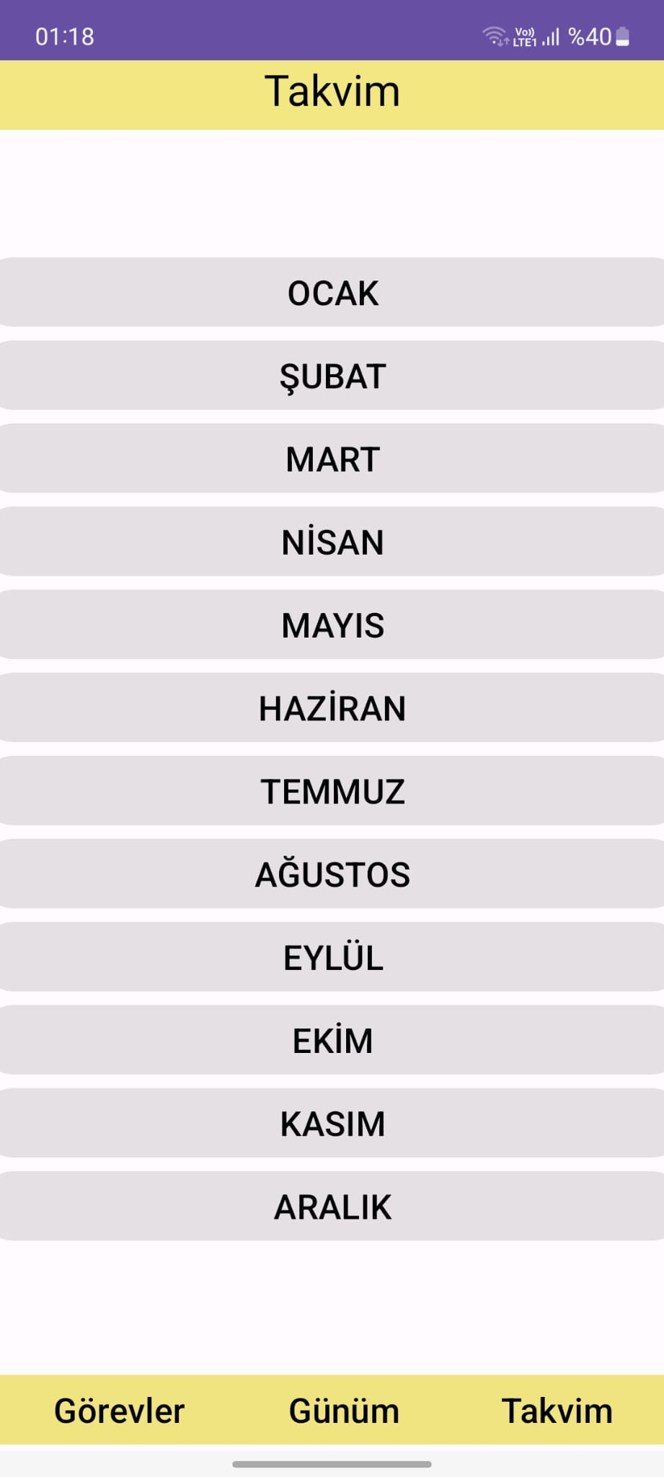
Takvim ekranı
Takvim ekranında kullanıcıyı dilediğini seçebilmesi için butonlar şeklinde aylar karşılar.

Slide 15
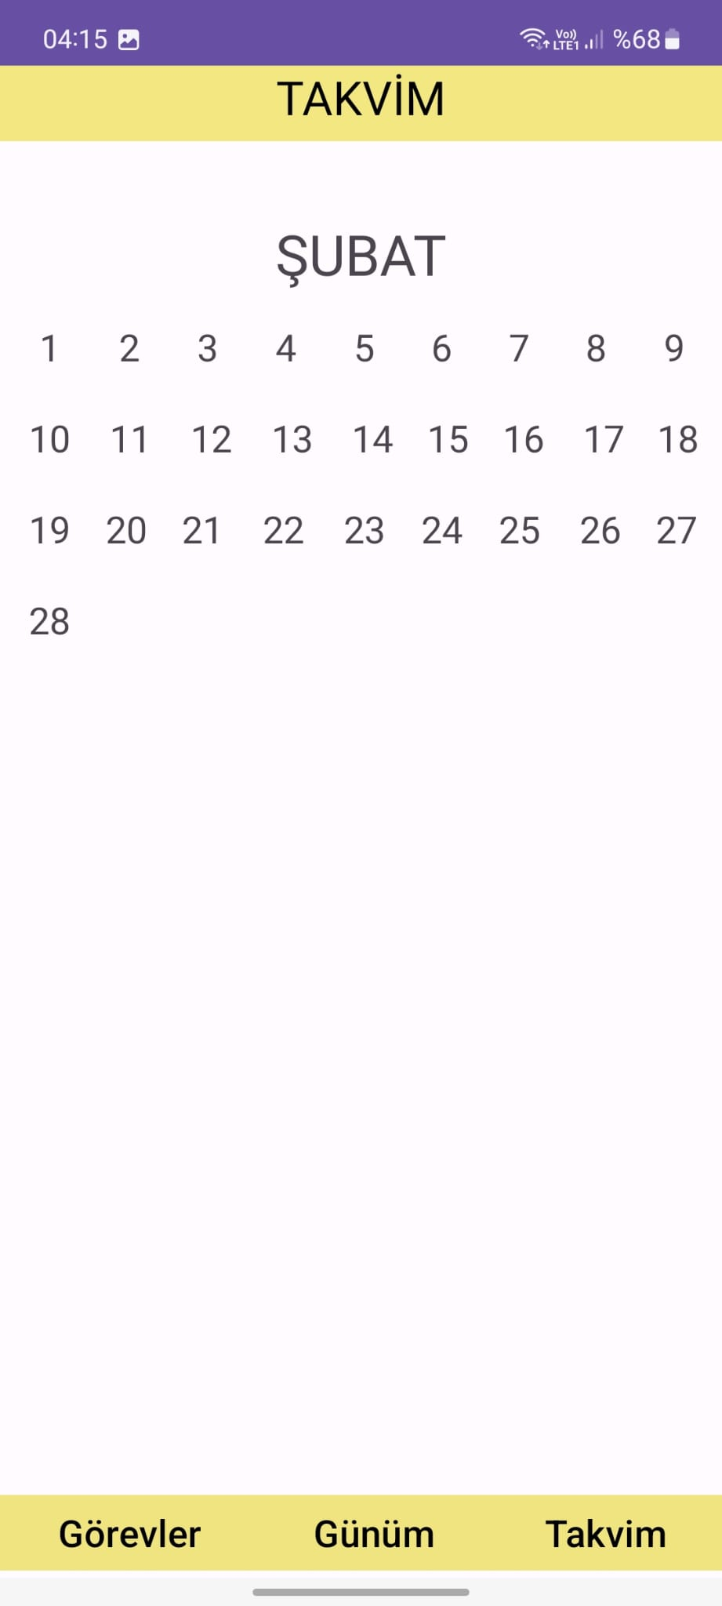
Takvim ekranı örnek seçilen ay
Seçilen «örneğin Şubat» ay bizleri tarih sayıları ile resimde göründüğü gibi karşılar.

Slide 16
Sunumumuzu incelediğiniz için teşekkürler.
Tasarım: Özcan Bayram
Developer: Özcan Bayram
Kullanılan programlama dili: Kotlin
Kullanılan derleyici: Android Studio
Hedef kitle: Android kullanıcıları, planlama konusunda görselleştirme seven ve hedeflerini gerçekleştirmek isteyen kullanıcılar.
Sunum: Özcan Bayram
Github Profili ve Projeyenin teknik bilgileri için: github.com/ozcanbayram
Yardım alınan kaynaklar: Bandırma On Yedi Eylül Bilgisayar programcılığı bölümü mobil programlama öğretmeni Oğuzhan Kıvrak online dersleri, Btk Akademi sitesi mobil programlama eğitim seti Atıl Samancıoğlu.

